Slide 1
苏州大学未来科学与工程学院
操作系统
Operating System
L1. 什么是操作系统?
OS, What?

Slide 2

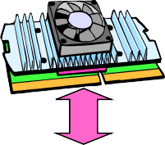
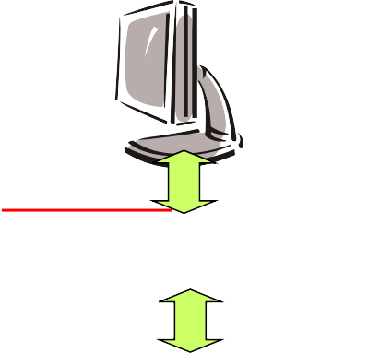


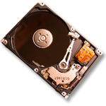

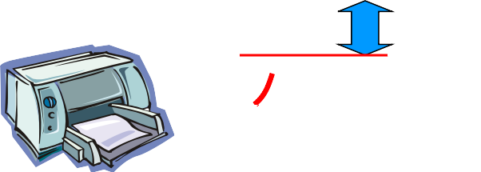
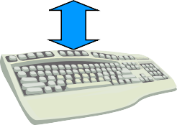
先给大家看副图
这是什么?
CPU-内存总线
图形控制器
总线控制器
PCI总线
IDE控制器
扩展总线接口
扩展总线
并行口

Slide 3
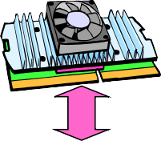









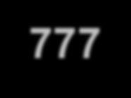

是计算机
对就是计算机，是我们专业吃饭的家伙啊
用一句话说一说计算机 专业要干什么?
用计算机帮助人们解决一些实际问题
计算机有了,那就解决这个问题吧：屏幕上输出“hello!”
300: 0x68…
mov
0x68->777
CPU-内存总线
写入777显存地址
图形控制器
总线控制器
PCI总线

Slide 4

是计算机，更确切的说是计算机硬件
这个东西是计算机硬件，有人戏称为裸机
看来需要给计算机硬件穿上衣服啊！
printf(“hello!”)
应用软件
Word，Matlab…
操作系统
Windows，Linux…
计算机硬件
CPU、内存、显存…
在穿上了衣服的计算机上再次：屏幕上输出 “hello!”

Slide 5
什么是操作系统?
是计算机硬件和应用之间的一层软件 方便我们使用硬件，如使用显存…
高效的使用硬件，如开多个终端(窗口)
再次思考printf(“hello!”)?
管理哪些硬件
CPU管理
内存管理
终端管理
磁盘管理
文件管理
网络管理
电源管理
多核管理

Slide 6
操作系统课，我们要学什么?

Slide 7

学习操作系统可以有很多层次
应用软件
从应用软件出发“探到操作系统”
集中在使用计算机的接口上
操作系统
计算机硬件
使用显示器：printf；使用CPU：fork，使用文件：open、read…
从应用软件出发“进入操作系统”
一段文字是如何写到磁盘上的…
从硬件出发“设计并实现操作系统”
应用软件
√
操作系统
计算机硬件
给你一个板子，配一个操作系统…
应用软件
操作系统 计算机硬件

Slide 8

我们的课程目标
应用软件
能改操作系统…
操作系统
进入操作系统
计算机硬件
能理解真实操作系统的运转！ printf(“hello”)到底怎么回事 能在真实的基本操作系统上动手实践！
能自己动手才是真正学会了…
为什么要这样干?
改CPU管理
改屏幕输出
改系统接口
改内存管理
学生：我们要成为掌握计算机关键技术的工程师
老师所做的一切应该围绕学生展开!

Slide 9
别的学生在干什么?
应用软件
操作系统
我们的学生是要出去和别人竞争的…
计算机硬件
别人已经掌握了SVD(奇异值分解)及其应用，我们还在抠高斯消元法来解方程 高斯消元法：1800年左右
SVD：1960-2000，目前正应用到很多领域中！
斯坦福怎么学操作系统，CMU呢?
实验一：扩展线程 | 实现线程调度
实验二：实现系统调用 | 将整个接口剥掉，添加
实验三：实现虚存管理 | 扩展实现内存管理
实验四：扩展文件系统 | 扩展实现一个文件管理

Slide 10
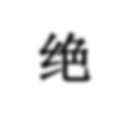
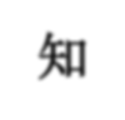
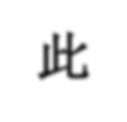


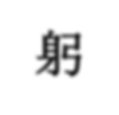
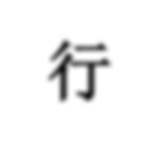


动手实践一个真实的操作系统
套用Stanford操作系统课程中的一句话:
“Learn OS concepts by coding them!”
我们打开操作系统这个“黑盒子”
在我们的课程中有大量的代码，在原理和代码之间频繁切换
我们的8个实验很复杂、很难调、很揪心啊…
绝知此事要躬行!
- 10 -

Slide 11
苏州大学未来科学与工程学院
操作系统 Operating Systems
L2. 揭开钢琴的盖子
Open the OS!

Slide 12
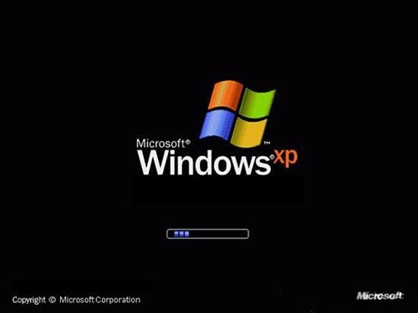
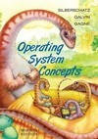
这神秘的黑色背后发生着 什么?…
从打开电源开始…
不要总等着别人告诉你答案，尽量自己去寻找…
从知识和常识出发进行思索…
打开电源计算机要开始工作了
计算机怎么工作? 这是我们最最基本， 也最最重要的常识…
Operating System
- 2 -

Slide 13

从白纸到图灵机
计算机怎么工作? 说到底就是一个计算模型
1936年，英国数 学家A.C.图灵提 出了一种模型
人
控制器
纸带
0 0 1 0 1 1 1
在纸带上读入3；在纸带上读入2；在纸带上读 入+；控制器查表知道是5；在纸带上写下5
笔
纸
控制器
纸带 控制器
3 + 2 =_{纸}5 _{带}
3 2 +
3
2 +
控制器
纸带
Operating System
3
2 + 5
- 3 -

Slide 14
从图灵机到通用图灵机
一个会做一道菜的厨师
图灵机
舀2大碗面放入盆中
控制器
打6个鸡蛋放入盆中
盆中加入500克水
纸带
将盆中的物质搅拌均匀
做成等厚度的饼状物
0
0
1
0
1
1
1
大火蒸15分钟
将这个过程描述: 菜谱
通用图灵机
一个能看懂菜谱的厨师
控制器
修改控制器
这样的厨师才具有竞争力
菜谱1
菜肴1
处理
厨师
纸带
菜肴2
设置控制器动作
控制器状态
数据对象
菜谱2

Slide 15
从通用图灵机到计算机
伟大想法的工程实现…
又一个伟大的发明: 冯·诺依曼存储程序思想
存储程序的主要思想：将程序和数据存放到计算机内部的存储器中，计算机在程序 的控制下一步一步进行处理
1946年提出
计算机由五大部件组成:输入设备、输出设备、存储器、运算器、控制器
IR
IP
mov ax, [100]
……
100: 0
存储器
mov ax, [100]
就是那个 读写指针
计算机工作的基本原理：
取指、执行！
0
ax
运算器、控制器

Slide 16
打开电源，计算机执行的第 一句指令什么?

Slide 17
可以打开电源了…
计算模型⇒我们要关注指针IP及其指向的内容
计算机刚打开电源时，IP=?
由硬件设计者决定! 看看x86 PC
和保护模式对应，实模式的寻址CS:IP(CS左移4位+IP)， 和保护模式不一样!
0xFFFFFFFF
ROM BIOS
ROM BIOS映射区
(1) x86 PC刚开机时CPU处于实模式 (2) 开机时，CS=0xFFFF; IP=0x0000
(3) 寻址0xFFFF0(ROM BIOS映射区)
(4) 检查RAM，键盘，显示器，软硬磁盘 (5) 将磁盘0磁道0扇区（512字节）读入0x7c00处 （引导扇区）
(6) 设置cs=0x07c0，ip=0x0000
0x100000
0xF0000
0x00000000

Slide 18
0x7c00处存放的代码
就是从磁盘引导扇区读入的那512个字节
开机时按住del键可进入
引导扇区就是启动设备的第一个扇区 启动设备信息被设置在CMOS中…
启动设备设置界面，可 以设置为光盘启动!
CMOS: 互补金属氧化物半导 体(64B-128B)。用来存储实 时钟和硬件配置信息。
因此，硬盘的第一个扇区上存放着开机 后执行的第一段我们可以控制的程序。
操作系统的故事从这里开始…

Slide 19
引导扇区代码: bootsect.s
.globl begtext,begdata,begbss,endtext,enddata,endbss
.text //文本段
begtext:
.data //数据段 begdata:
.text等是伪操作符，告诉编译器产生 文本段，.text用于标识文本段的开始 位置。 此处的.text、.data、.bss表明这3个 段重叠，不分段!
BOOTSEG = 0x07c0 INITSEG = 0x9000 SETUPSEG = 0x9020
.bss
//未初始化数据段
begbss:
entry start //关键字entry告诉链接器“程序入口” start:
此条语句就是0x7c00
处存放的语句!
mov | ax, | #BOOTSEG | mov | ds, ax
mov | ax, | #INITSEG | mov | es, ax
mov sub | cx, si, | #256 si | sub | di,di
启动代码地址放入ax，并与ds寄存器相关联
启动代码要被复制到的目的地址，并与es寄存器相关联
循环控制512字节
di清零,es:si即0x90000
si清零,ds:si即0x07c00
循环直cx==0
将ds:si复制到es:di
将0x07c0:0x0000处的256个 字移动到0x9000:0x0000处
rep movw
jmpi go, INITSEG
跳转到go标志处

Slide 20
jmpi go, INITSEG
jmpi (jump intersegment段间跳转): cs=INITSEG, ip=go
go: mov ax,cs //cs=0x9000
mov ds,ax mov es,ax mov ss,ax load_setup: //载入setup模块
为call做准备!
0x13是BIOS读磁盘扇区的 中断: ah=0x02-读磁盘，al= 扇区数量(SETUPLEN=4)，
ch=柱面号，cl=开始扇区， dh=磁头号，dl=驱动器号，
mov sp,#0xff00
mov dx,#0x0000 mov cx,#0x0002 mov
jnc mov
mov int
j
mov bx,#0x0200
ax,#0x0200+SETUPLEN
ok_load_setup dx,#0x0000
ax,#0x0000 //复位 0x13
load_setup //重读
int 0x13 //BIOS中断
es:bx=内存地址
boot扇区 setup的4个扇区
system模块(OS代码)
启动盘
- 10 -

Slide 21
读入setup模块后: ok_load_setup
Ok_load_setup: //载入setup模块
mov dl,#0x00 int 0x13
mov ah,#0x03 mov cx,#24 mov bp,#msg1 mov
mov
mov ax,#0x0800 mov ch,#0x00 xor bh,bh
mov bx,#0x0007 mov ax,#1301
//ah=8获得磁盘参数 mov sectors,cx int 0x10 //读光标
7是显示属性!
int 0x10 //显示字符
显示这24个字符将是大 家的第一个“创举”!
ax,#SYSSEG //SYSSEG=0x1000
es,ax
call read_it //读入system模块
jmpi 0,SETUPSEG
bootsect.s中的数据 //在文件末尾
转入0x9020:0x0000
执行setup.s
sectors: .word 0 //磁道扇区数 msg1:.byte 13,10
.ascii “Loading system...”
.byte 13,10,13,10
boot工作:读setup，
读system…

Slide 22
read_it //读入system模块
system模块可能很大， 要跨越磁道!
为什么读入system模块还需要定义一个函数?
read_it: mov
ret
ok1_read:
ax,es cmp ax,#ENDSEG jb
ok1_read
ENDSEG=SYSSEG+SYSSIZE
SYSSIZE=0x8000 //该变量可根据 Image大小设定(编译操作系统时)
mov ax,sectors
sub ax,sread //sread是当前磁道已读扇区数,ax未读扇区数 call read_track //读磁道...
引导扇区的末尾 //BIOS用以识别引导扇区
否则会打出非引导设备
.org 510
.word 0xAA55 //扇区的最后两个字节
可以转入setup执行了，jmpi 0, SETUPSEG

Slide 23
苏州大学未来科学与工程学院
操作系统 Operating Systems
L3. 操作系统启动
Power On…

Slide 24
setup模块，即setup.s
根据名字就可以想到: setup将完成OS启动前的设置
start: mov ax,#INITSEG mov ds,ax mov ah,#0x03
取出光标位置(包 括其他硬件参数) 到0x90000处
xor bh,bh mov
cli
int 0x10//取光标位置dx
mov [0],dx
...
ah,#0x88 int 0x15 mov [2],ax
///不允许中断
扩展内存大小
SYSSEG
= 0x1000
mov ax,#0x0000 do_move: mov es,ax
cld
add ax,#0x1000
cmp ax,#0x9000 mov ds,ax sub
jz end_move di,di
sub si,si
mov cx,#0x8000
^{rep} 将system模块
movsw 移到0地址
内存地址
0x90000
0x90002
0x9000C
0x901FC
长度
2
2
2
2
名称 光标位置
扩展内存数
显卡参数 根设备号
将system模块移到0地址
jmp do_move
Notes:
取系统所含扩展内存大小，并保存在内存 0x90002 处 返回：ax=从0xl00000(lM)处开始的扩展内存大小(KB).若出错则CF置位,ax=出错码
mov cx #0x8000 移动64KB
跳转到8:0位置,这里的8为实模式下的段选择符，目的地址是0x00000000

Slide 25
进入保护模式
call empty_8042 mov al,#0xD1 out #0x64,al
//8042是键盘控制器，其输出端口P2用来控制A20地址线
D1表示写数据到 8042的P2端口
call empty_8042
//选通A20地址线 初始化8259(中断控制)
mov al,#0xDF out #0x60,al call empty_8042
//一段非常机械化的程序
mov ax,#0x0001 jmpi 0,8
mov cr0,ax
cr0一个非常酷的寄存器
empty_8042:
.word 0x00eb,0x00eb in al,#0x64
test al,#2
jnz empty_8042 ret
31
0
P G
P E
PE=1启动保护模式， PG=1启动分页
jmpi 0,8 //cs=8用来查gdt

Slide 26
保护模式下的地址翻译和中断处理
保护模式下的地址翻译
即gdt的作用
t是table，所以实模式 下:cs左移4+ip。保护模 式下:根据cs查表+ip
cs:ip
t仍是table，仿照gdt， 通过int n的n进行查表
物理内存地址
GDT
保护模式下中断处理函数入口
即idt的作用
int n
中断处理函数入口
IDT

Slide 27
将setup移到0地址处...
0xFFFFFFFF
 | ROM BIOS
0x100000 但0地址处是有重要内容的 0xF0000 以后不调用int指令了吗? _{前面的int指令} 因为操作系统要让硬件进入保护模式了… ^{才可以使用!} 0x00000000
 | ROM BIOS映射区
 | 中断向量表
保护模式下int n和cs:ip解释不再和实模式一样
end_move: mov ax,#SETUPSEG mov ds,ax
用GDT将cs:ip变成物
理地址
lidt idt_48
lgdt gdt_48//设置保护模式下的中断和寻址
进入保护模式的命令...
又一个函数表
idt_48:.word 0
.word 0,0 //保护模式中断函数表
gdt_48:.word 0x800 .word 512+gdt,0x9
gdt: .word
.word
.word
0,0,0,0
0x07FF,
0x07FF,
0x0000, 0x9A00, 0x00C0
0x0000, 0x9200, 0x00C0

Slide 28
jmpi 0,8 //gdt中的8
16
jmp到内存0x0000处
cs:ip
8
0
?
是system模块!
GDT
两个gdt表项，都是 0x0000，一个只读(代 码)，一个读写(数据)
gdt: .word
.word
.word
0,0,0,0
0x07FF,
0x07FF,
0x00C09A00000007FFF
0x0000,
0x0000,
0x9A00,
0x9200,
0x00C0
0x00C0
GDT表项
段基址31..24 | G |  | 段限长19..16 | P | DPL |  | 段基址23..16
段基址15..0 |  |  |  | 段限长15..0
4
0
31
0

Slide 29
跳到system模块执行...
system模块(目标代码)中的第一部分代码? head.s system由许多文件编译而成，为什么是head.s?
if=input file
/dev/PS0是软驱A
disk: Image
dd bs=8192 if=Image of=/dev/PS0
Image: boot/bootsect boot/setup tools/system tools/build tools/build boot/bootsect boot/setup tools/system > Image
tools/system: boot/head.o init/main.o $(DRIVERS) …
$(LD) boot/head.o init/main.o $(DRIVERS) … -o tools/system
linux/Makefile
明白为什么head.s就这样一个名字了吧?

Slide 30
head.s //一段在保护模式下运行的代码
setup是进入保护模式，head是进入之后的初始化
stratup_32: movl $0x10,%eax mov %ax,%ds mov %ax,%es
idt_48:.word 0 word 0,0
_idt: .fill 256,8,0
mov %as,%fs
mov %as,%gs //指向gdt的0x10项(数据段)
lss _stack_start,%esp //设置栈(系统栈)
现在忽略中断
call call xorl 1:incl
movl je 1b
setup_idt setup_gdt
%eax,%eax
struct{long *a; short b;}stack_start
={&user_stack[PAGE_SIZE>>2],0x10};
和前面的代码不 一样了?因为是 32位汇编代码!
%eax
%eax,0x000000 cmpl %eax,0x100000
//0地址处和1M地址处相同(A20没开启)，就死循环
jmp after_page_tables //页表，什么东东? setup_idt: lea ignore_int,%edx
movl $0x00080000,%eax movw %dx,%ax lea _idt,%edi movl %eax,(%edi)

Slide 31
关于汇编…head.s的汇编和前面不一样?
(1) as86汇编：能产生16位代码的Intel 8086(386)汇编
mov ax, cs //csàax, 目标操作数在前
AT&T美国电话电报公司， 包含贝尔实验室等， 1983年AT&T UNIX支持
组发布了系统V
(2) GNU as汇编：产生32位代码，使用AT&T系统V语法
movl var, %eax//(var)à%eax movb -4(%ebp), %al //取出一字节
0或空表示使用与 相应输出一样的 寄存器
%2表示addr，m
表示使用内存
(3) 内嵌汇编，gcc编译x.c会产生中间 结果as汇编文件x.s
a表示使用eax， 并编号%0
asm (“汇编语句”
: 输出
: 输入
: 破坏部分描述);
asm (“movb
%%fs:%2, %%al”
:”=a”(_res)
:”0”(seg),”m”(*(addr))
);

Slide 32
after_page_tables //设置了页表之后
setup是进入保护模式，head是进入之后的初始化
C执行func(p1,p2,p3)
after_page_tables: pushl $0 pushl $0
p3
p2
p1
返回地址
pushl $0
pushl $L6
pushl $_main L6: jmp L6
jmp set_paging
将来学到!
setup_paging: 设置页表 ret
简单的几句程序，控制流却很复杂
setup_paging执行ret后? 会执行函数main()
进入main()后的栈为0，0，0，L6
main()函数的三个参数是0，0，0
main()函数返回时进入L6，死循环...
- 10 -

Slide 33
进入main函数
执行main
开始C语言程序了!
0
在init/main.c中
void main(void)
为什么是void?
0
0
{ mem_init(); trap_init();
三个参数分别是envp,argv,argc 但此处main并没使用
L6
blk_dev_init(); chr_dev_init(); tty_init(); time_init(); sched_init(); buffer_init(); hd_init(); floppy_init(); sti(); move_to_user_mode(); if(!fork()){init();}
?
main表示C语 言函数的入口!
此处的main只保留传统main的 形式和命名
main的工作就是xx_init: 内存、中断、设备、 时钟、CPU等内容的初始化…
}

Slide 34
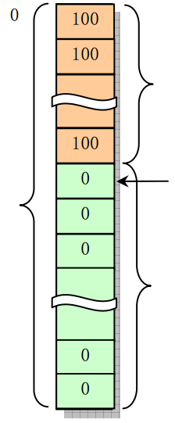

看一看mem_init…
在linux/mm/memory.c中
void mem_init(long start_mem,long end_mem)
{
就是初始化了 一个称为 mem_map的 表格…
int i;
这两个参数从哪里来?
for(i=0; i<PAGING_PAGES; i++)
mem_map[i] = USED;
i = MAP_NR(start_mem); end_mem -= start_mem; end_mem >>= 12;(4k) while(end_mem -- > 0)
mem_map[i++] = 0; }
干了些什么?
管理硬件? 如何管理? 就是用数据结构+算法…

Slide 35
系统启动总结
学习操作系统根本目标: 认识、编写一个操作系统
认识操作系统 ⇒ 揭开操作系统神秘面纱
把黑屏背后的东西展现给大家 ⇒ 从开启电源后的黑屏开始
打开电源 ⇒ CS:IP=0xFFFF0 ⇒ 进入BIOS ⇒ BIOS自检
BIOS根据COMS找到启动盘 ⇒ 将其0扇区读入0x7c00处
CS=0x07c0, IP=0x0000 ⇒ 开始执行引导扇区bootsect.s
bootsect将setup模块和system模块读入 ⇒ 转入setup
setup启动保护模式(设置cr0)后调用system的head.s
head.s完成idt,gdt等设置 ⇒ 调用main()进行OS初始化

Slide 36
苏州大学未来科学与工程学院
操作系统 Operating Systems
L4. 操作系统接口
OS Interface

Slide 37
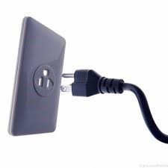
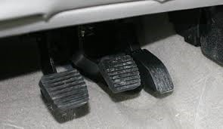
接口(Interface)
仍然从常识开始…
日常生活中有很多接口：电源插座；汽车油门…
那什么是接口?
连接两个东西、信号转换、屏蔽细节…
Interface: electrical circuit linking one device with another and enabling data coded in one format to be transmitted in another(出自牛津辞典)

Slide 38
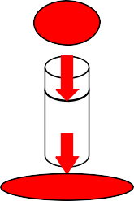

什么是操作系统接口?
连接上层用户和操作系统软件
键入一个hello命令
操作系统
方便了使用，屏蔽了细节
一个hello字符串
屏幕上的像素了
什么是操作系统接口? 都是命令吗?…
问题：操作系统直接面对用户吗? 即用户是怎么用操作系统的?...

Slide 39

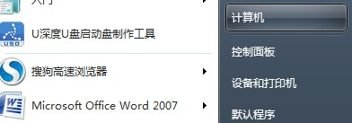
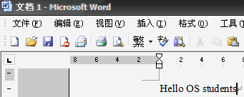
会学习从会问问题开始…
看来操作系统接口连接的不是用户
用户如何使用计算机?
命令行
图形按钮
应用程序

Slide 40
命令行是怎么回事?
命令是什么? 命令输入后发生了什么?
#include <stdio.h>
int main(int argc, char * argv[])
{ printf(“ECHO:%s\n”, argv[1]); }
命令，一段程序而已
shell也是一段程序: 即/bin/sh
gcc –o output output.c
int main(int argc, char * argv[])
{ char cmd[20];
while(1) { scanf(“%s”, cmd);
if(!fork()) {exec(cmd);}
else {wait();} } //while(1)
}
./output “hello”
命令是什么? 一个用
C语言写的程序而已

Slide 41
图形按钮又是怎么回事?
应用程序i
鼠标点击、键盘按下以后…
WinMain()
图形界面是什 么：一个包括 画图的C程序
消息循环
(GetMessage)
WinProc1 WinProc2
硬件输入
系统消息队列
WM_MOUSEDOWN
应用消息队列i
void COutputDlg::OnOK()
{ GetDlgItemText(IDC_EDIT1,m_outStr); FILE *fp=fopen("d:\\out.txt","w"); fprintf(fp,m_outStr,m_outStr.GetLength()); fclose(fp); }
OUTPUT按钮的WinProc()
{case WM_MOUSEDOWN: OnOK(); }

Slide 42
什么是操作系统的接口呢？
系统调用
命令行: 命令程序+shell+字符显示
GUI: 消息处理程序+消息框架+图形显示
应用程序: 将上述部分组成一个整体…
用户使用计算机总结：应用操作系统提供的接口编写程序；应用这些程序解决问题
因此：用户通过OS接口使用计算机；OS接口影响计算机的使用方式
这么重要，得起个名字： 接口表现为函数调用，又由OS提供，叫系统调用
系统调用是学习操作系统的首要任务…

Slide 43
提供哪些系统调用?
系统调用
POSIX: 将接口统一比较好!
Portable Operating System Interface of Unix
由IEEE开发，是一个标准族: 1003.1, 2003…
分类
POSIX定义
描述
fork
创建一个进程
任务管理
execl
运行一个可执行程序
pthread_create
创建一个线程
open
打开一个文件或目录
EACCES
返回值，表示没有权限
文件系统
mode_t st_mode
文件头结构: 文件属性
S_ISDIR(m)
宏展开，是否为目录文件

Slide 44
苏州大学未来科学与工程学院
操作系统
Operating System
L5. 系统调用的实现?
System Call?

Slide 45
系统调用的直观实现 问题+直观想法…
实现一个whoami系统调用
用户程序调用whoami， 一个字符串“Zhipeng Cheng”放在操作系统中(系统引导
时载入)，取出来打印
main()
{ whoami();}
用户程序
不能随意的调用数据， 不能随意的jmp。
whoami()
{
printf(100, 8);
}
都在内存中，这内存不都是我买的吗…
可以看到root密码， 可以修改它…
可以通过显存看到别 100: “Zhipeng Cheng”
人word里的内容…

Slide 46
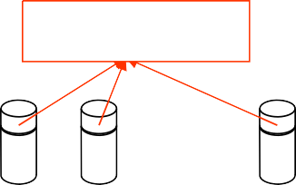
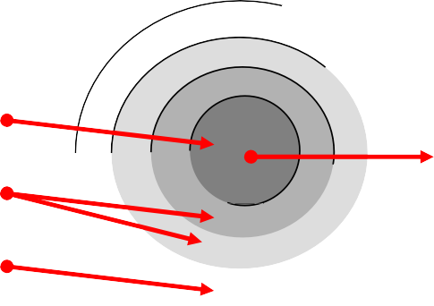
内核(用户)态，内核(用户)段
系统调用
将内核程序和用户程序隔离!!!
区分内核态和用户态：一种处理器“硬件设计”
当前程序执行在什么态(哪层环)?由于CS:IP是当前指令，
核心态 OS服务 用户态
所以用CS的最低两位来表示: 0是内核态，3是用户态
0 1 2 3
内核态可以访问任何 数据，用户态不能访 问内核数据
对于指令跳转也一样 实现了隔离…
处理器保护环
CPL(CS)
检查
访问的数 据段DS的 最低两位
RPL(DS)
DPL≥CPL DPL≥RPL
DPL

Slide 47
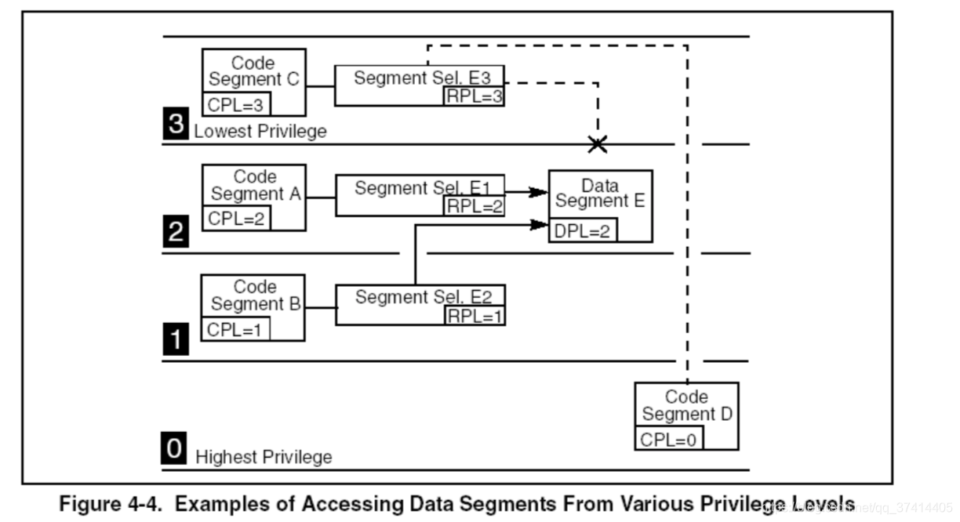
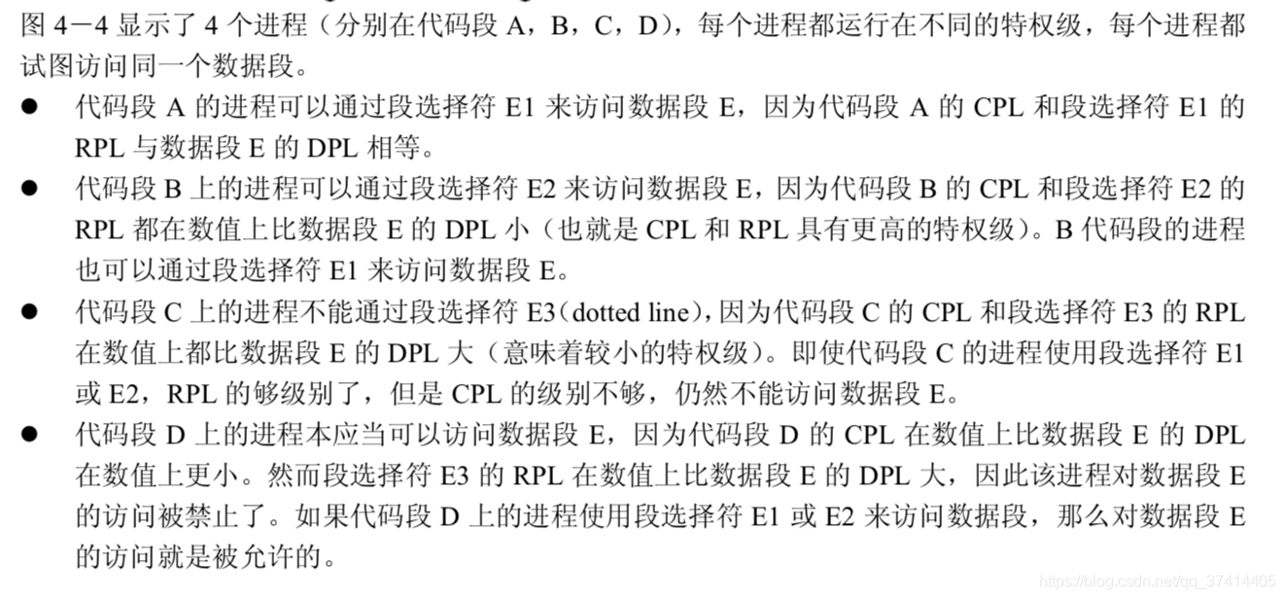
CPL、DPL、RPL的关系

Slide 48
CPL、DPL、RPL之间的联系
为什么要引入RPL，不直接使用CPL和DPL进行限制？
系统的安全性考虑，RPL 引入的目的是避免低特权级的程序访问高特权级的资源
一个普通用户，特权级为3，通过调用门后，CPL为0，但是当前段选择子的RPL位仍为3。对CPU来说，当前用户还是3级用户，无法访问内核。在请求某特权级为 DPL 级别的资源时，参与特权检查的不只是 CPL，还要加上 RPL. CPL 和 RPL 的特权必须同时大于等于受访者的特权 DPL，即: 数值上 CPL <= DPL 并且 RPL <= DPL
报考驾校也要有个年龄限制，即使考 C 本 B 本也要分年龄的。假如某个 小学生 A （用户进程）特别喜欢开车，他就是想考个驾照，可驾校的门卫（调用门）一看他年龄太小都不 让他进门，连填写报名登记表的机会都没有，怎么办?于是他就求他的长辈 B (内核）帮他去报名，长辈 的年龄肯定够了，门卫对他放行，他来到驾校招生办公室后，对招生人员说要帮别人报名。人家招生人员 对 B 说，好吧，帮别人代报名需要出示对方的身份证( RPL)，于是长辈 B 就把小学生 A 的身份证(现在 小孩子就可以申请身份证，只是年龄越小有效期越短，因为小孩子长得快嘛)拿出来了，招生人员一看， 年纪这么小啊，不到法制学车年纪呢，拒绝接收。这时候驾校招生人员的安全意识开始泛滥了，以纵容小孩子危险驾驶为名把长辈 B 批评了一顿(引发异常)。

Slide 49
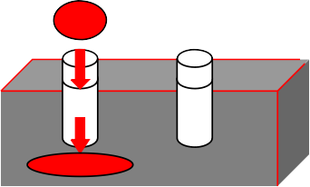
硬件提供了“主动进入内核的方法”
对于Intel x86，那就是中断指令int
int指令将使CS中的CPL改成0，“进入内核”
这是用户程序发起的调用内核代码的唯一方式
此时，CPL=3而
DPL=0
系统调用的核心:
由谁做? 库函数!
(1) 用户程序中包含一段包含int指令的代码
(2) 操作系统写中断处理，获取想调程序的编号
(3) 操作系统根据编号执行相应代码

Slide 50
系统调用的实现
应用程序
最终宏展开成包含int指令的代码…
调用printf(…)
#include <unistd.h>
在linux/lib/write.c中
C函数库
_syscall3(int, write, int, fd, const char
*buf, off_t, count)
库函数printf(…)
#define _syscall3(type, name, ...) type
库函数write(…)
name(...) \
在linux/include/unistd.h中
{ asm (“int 0x80” :”=a”( res)...}
OS内核 系统调用write(…)
Tips: int write(int fd, char *buf, int n)：从buf 写n 个字节到文件描述符fd;；返回n

Slide 51
Linux系统调用的实现细节!

Slide 52
将关于write的故事完整的讲完…
在linux/include/unistd.h中
_syscall3表示有3个参数
#define _syscall3(type,name,atype,a,btype,b,ctype,c)\ type name(atype a, btype b, ctype c) \
{ long res;\
asm volatile(“int 0x80”:”=a”( res):””( NR_##name),
”b”((long)(a)),”c”((long)(b)),“d”((long)(c)))); if( res>=0) (type) res; errno=- res; return -1;}
显然， NR_write是系统调用号，放在eax中
return
在linux/include/unistd.h中
#define NR_write 4 //一堆连续正整数(数组下标,
函数表索引)
同时eax也存放返回值，ebx，ecx，edx存放3个参数

Slide 53
int 0x80中断的处理
void sched_init(void)
{ set_system_gate(0x80,&system_call); }
显然，set_system_gate用来设置0x80的中断处理
在linux/include/asm/system.h中
#define set_system_gate(n, addr) \
_set_gate(&idt[n],15,3,addr); //idt是中断向量表基址
#define _set_gate(gate_addr, type, dpl, addr)\
asm (“movw %%dx,%%ax\n\t” “movw %0,%%dx\n\t”\ “movl %%eax,%1\n\t” “movl %%edx,%2”:\
:”i”((short)(0x8000+(dpl<<13)+type<<8))),“o”(*(( \
char*)(gate_addr))),”o”(*(4+(char*)(gate_addr))),\
“d”((char*)(addr),”a”(0x00080000))
4
0
处理函数入口点偏移 | P | DPL | 01110
段选择符 | 处理函数入口点偏移

Slide 54
中断处理程序: system_call
在linux/kernel/system_call.s中
nr_system_calls=72
.globl _system_call
_system_call: cmpl $nr_system_calls-1,%eax
eax中存放的是系统调用号
ja bad_sys_call push %ds push %es
push %fs
asm volatile(“int
%ebx //调用的参数
mov %dx,%es //内核数据
//fs可以找到用户数据
//a(,%eax,4)=a+4*eax
0x80”:”=a”( res)
pushl %edx pushl %ecx
pushl
movl movl call
$0x10,%edx
$0x17,%edx
mov %dx,%ds mov %dx,%fs
_sys_call_table(,%eax,4)
pushl %eax //返回值压栈，留着ret_from_sys_call时用
... //其他代码
ret_from_sys_call: popl %eax, 其他pop, iret
_sys_call_table+4*%eax就是相应系统调用处理函数入口

Slide 55
_sys_call_table
在include/linux/sys.h中
fn_ptr sys_call_table[]=
sys_call_table是一个全局函数数组
{sys_setup, sys_exit, sys_fork, sys_read, sys_write,
...};
sys_write对应的数组下标为4，
NR_write=4
在include/linux/sched.h中
typedef int (fn_ptr*)();
call _sys_call_table(,%eax,4)就是call sys_write
eax=4，函数入口地址长度也为4
eax=4，函数入口地址长度也为4
用户态 内核态
故事结束!
中 断 处 理
__NR_write
=4
用 户 调 用
system_call
查 表
调 用
printf int 0x80
sys_ call_table
sys_write
printf
- 10 -

Slide 56
main() { eax = 72; int 0x80; }
_system_call: call sys_whoami //sys_call_table + eax*4
sys_whoami() { printk(100, 8); } “zhipeng cheng”
main()
{ whoami();}
whoami()
{
printf(100, 8);
}
100:
“zhipeng cheng”
100:
- 11 -

Slide 57
系统接口总结
对于用户来说 ⇒ 操作系统是个“黑盒子”
要打开这个盒子 ⇒ 先得找到“盒子的入口” ⇒ 系统接口
接口: 连接两个设备并转换数据 ⇒ 系统接口连接用户和OS
学习转换 ⇒ 转换之前:用户如何使用计算机?
命令、GUI、Apps ⇒ 都是应用OS提供的函数接口编程序
OS提供的函数 ⇒ 系统调用 ⇒ 系统调用有哪些?怎么做?
系统调用有哪些? ⇒ POSIX
系统调用怎么实现? ⇒ 用户函数展成int指令进入内核
printf⇒write⇒int 0x80(eax=4)⇒system_call⇒sys_write

Slide 58
苏州大学未来科学与工程学院
操作系统 Operating Systems
L6. 操作系统历史
History of OS

Slide 59
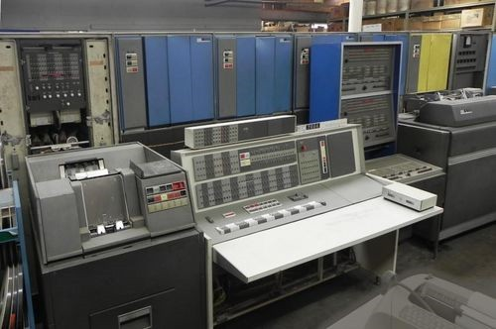
培根：读史使人明智 操作系统的简史
(1955-1965)计算机非常昂贵，上古神机IBM7094，造价在250
万美元以上
计算机使用原则：只专注于计算 批处理操作系统(Batch system)
一个作业完成，自
动读入下一个作业 输入磁带
监控系统
输出磁带
JOB1 JOB2 …
…
IBM7094
典型代表：IBSYS监控系统

Slide 60
从IBSYS到OS/360(1965-1980)
计算机开始进入多个行业：科学计算(IBM 7094)，银行(IBM 1401)
需要让一台计算机干多种事
操作系统
多进程结构和进程管 理概念萌芽!
多道程序(multiprogramming)
JOB1
作业之间的切换和调度成为核心：因为既有IO任务， 又有计算任务，需要让CPU忙碌
典型代表：IBM OS/360(360表示全方 位服务) ，开发周期5000个人年
JOB2

Slide 61
从OS/360到MULTICS(1965-1980)
计算机进入多个行业，使用人数增加
时间
如果每个人启动一个作业，作业之间快速切换 分时系统(timesharing)
代表：MIT MULTICS (MULTiplexed Information and Computer Service)
核心仍然是任务切换，但是资源复用的思想对操 作系统影响很大，虚拟内存就是一种复用
操作系统
JOB1
JOB2
JOB3

Slide 62
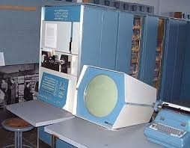
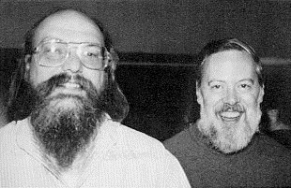
从MULTICS到UNIX(1980-1990)
小型化计算机出现，PDP-1每台售价120,000美元，不足7094的5%
越来越多的个人可以使用计算机
1969年：贝尔实验室的Ken Thompson、 Dennis Ritchi等在一 台没人使用的PDP-7上开发一个简化 MULTICS，就是后来的UNIX
_{Ken Thompson} Dennis Ritchi
UNIX是一个简化的MULTICS，核 心概念差不多，但更灵活和成功

Slide 63
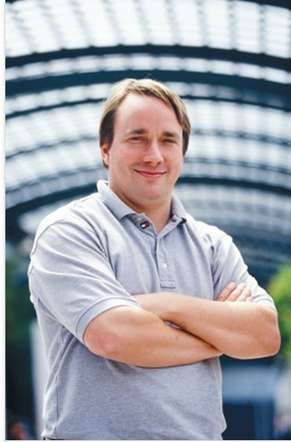
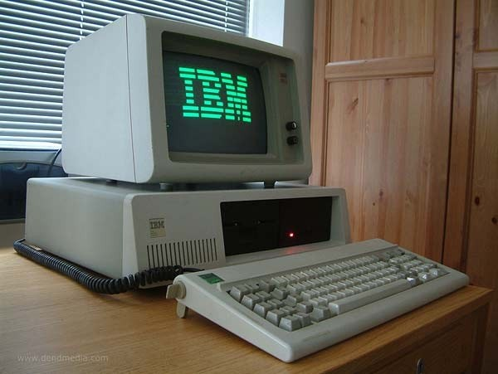
从UNIX到Linux(1990-2000)
1981年，IBM推出IBM PC；个人计算机开始普及
很多人可以用计算机并接触UNIX 1987年Andrew Tanenbaum发布了 MINIX(非常类似UNIX)用于教学
Linus Torvalds在386sx兼容微机上学 习minix，作出小Linux于1991年发布
1994年，Linux 1.0发布并采用GPL协 议，1998年以后互联网世界里展开了 一场历史性的Linux产业化运动

Slide 64

IBSYS-->OS/360-->MULTICS-->Unix-->Linux
总结历史：历史要开始让人明智了
用户通过执行程序来使用计算机(吻合
操作系统
多进程结构是操 作系统基本图谱!
JOB1
冯诺依曼的思想)
作为管理者，操作系统要让多个程序合理推进，就是进程管理
对于操作系统， 实现概念远比理 解概念重要!
核心思 想、技 术
JOB2
多进程(用户)推进时需要内存复用等等
对于操作系统，实现很重要 OS360->UNIX
需要真正的群体智慧 UNIX-->Linux
软件实 现
任务：掌握操作系统的多进程图谱并实现它!

Slide 65
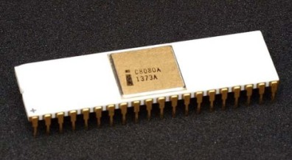
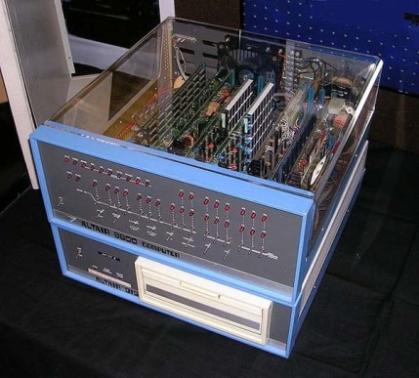
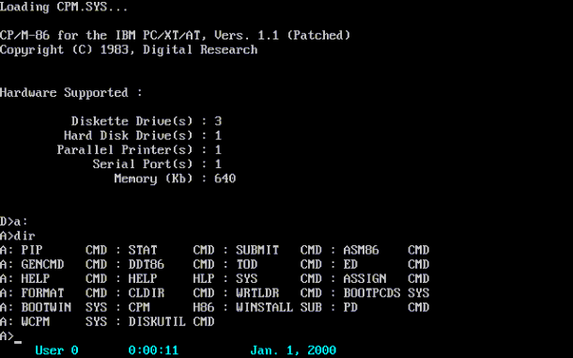
历史是多线条的：PC与DOS
PC机的诞生一定会导致百花齐放。IBM推出PC，
自然要给这个机器配一个操作系统 1975年Digital Research为Altair 8800开发了操作系统CP/M
CP/M：写命令让用户用，执行 命令对应的程序，单任务执行
8080芯片(8位)
Altair8800
CP/M
1980出现了8086 16位芯片，从CP/M基础 上开发了QDOS(Quick and Dirty OS)

Slide 66
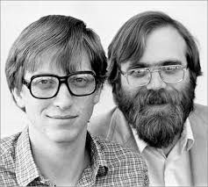
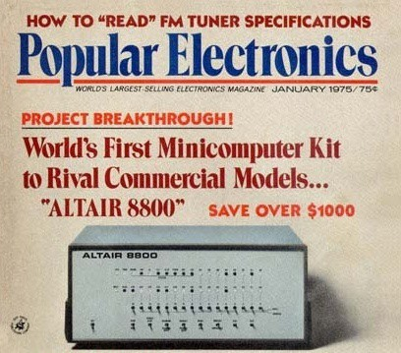
从QDOS到MS-DOS
Bill Gates要进入历史舞台了…
1975年，22岁的Paul Allen和20岁的 Bill Gates为
Altair 8800开发了BASIC解释器，据此开创了微软
1977年Bill Gates开发FAT管理磁盘
QDOS的成功在于CP/M为基础将BASIC和FAT包含了进来
文件管理和编程环境…都是用户关心的!
1980年IBM想和Digital Research协议授权使 用CP/M，但没有达成，转向和微软合作； 1981微软买下QDOS，改名为MS-DOS(Disk OS)，和IBM PC打包一起出售

Slide 67
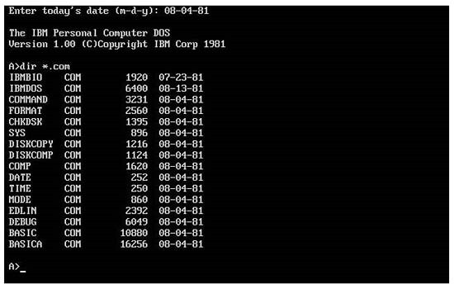
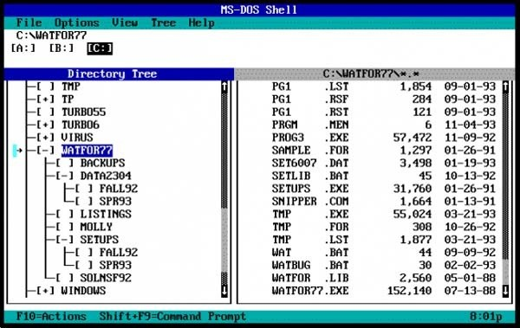
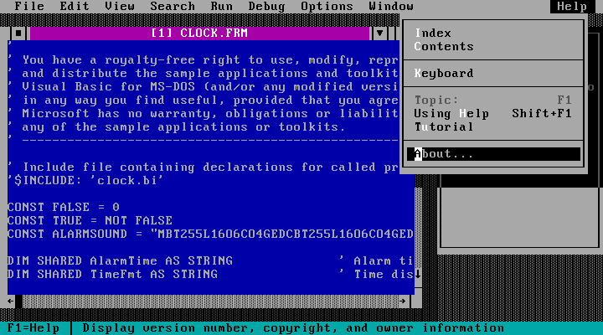
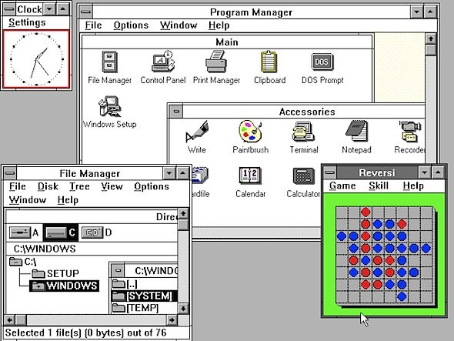
从MS-DOS到Windows
MS_DOS
MS-DOS的磁盘、文件、命令 让用方便，但似乎可以更方便
1989年，MS-DOS 4.0出现，
支持了鼠标和键盘，此时微软 已经决定要放弃MS-DOS
不久后Windows 3.0大获成功
后来就是一发不可收拾了，95，XP，Vista， Win 7，Win 8…
文件、开发环境、图形界面对于OS的重要性
MS-DOS 4.0
EDIT
Windows 3.0
- 10 -

Slide 68
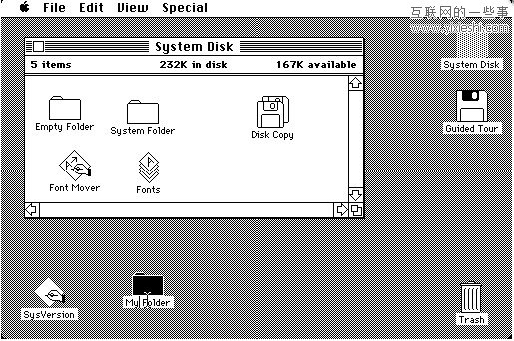
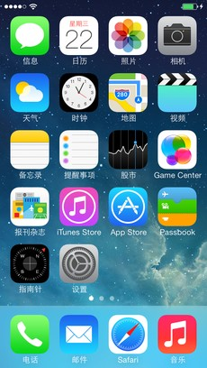
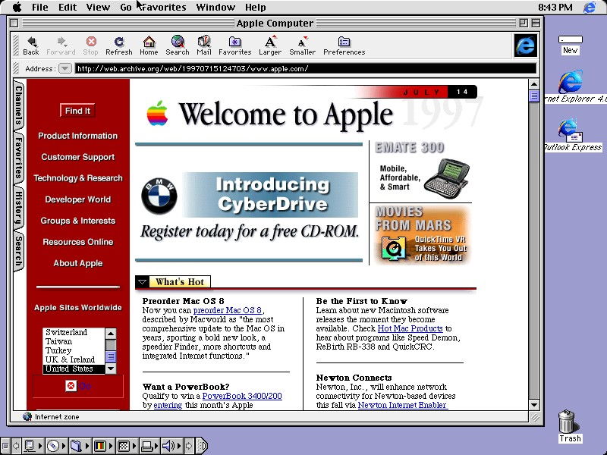
还要说一说Mac OS与iOS
1984年，苹果推出PC(麦金塔机，Macintosh)， 简称Mac机，其处理器使用IBM、Intel或AMD 等，核心在于屏幕、能耗等
与Mac机一起发布System X系统，一上来就是GUI
在System 7以后改名为Mac OS 8
2007年发布iOS，核心仍然是Mac OS，专为移动 设备，如手势等
Mac OS核心是UNIX，专注于界面、文件、 媒体等和用户有关的内容
System 1.0
Mac OS 8

Slide 69

CP/M-->QDOS-->MS-DOS-->Windows
Unix-->System-->Mac OS-->iOS
总结历史：历史又要开始让人明智了
仍然是程序执行、多进程、程序执行
带动其他设备使用的基本结构
但用户的使用感觉倍加重视了：各 种文件、编程环境、图形界面
核心思 想、技 术
如何通过文件存储代码、执行代码、操作屏幕… 如何让文件和操作变成图标、点击或触碰…
软件实 现
任务：(1)掌握、实现操作系统的多进程图谱；
(2)掌握、实现操作系统的文件操作视图。

Slide 70
操作系统结构
Notes:
G

Slide 71
内容
简单结构
层次结构
微内核结构
模块化结构
混合结构

Slide 72
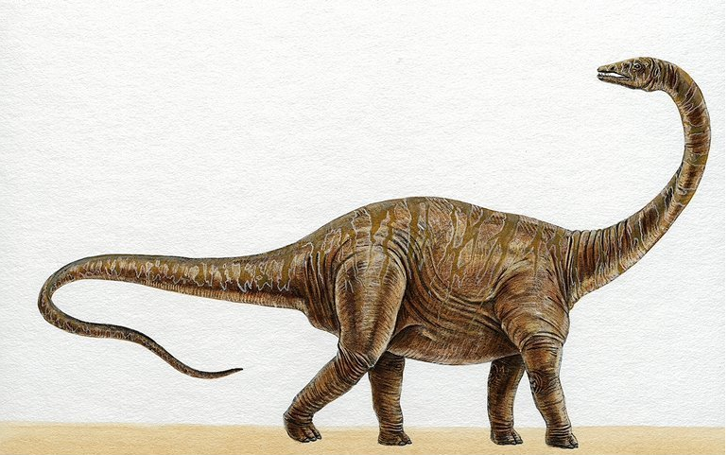
通用操作系统是个庞然大物

Slide 73
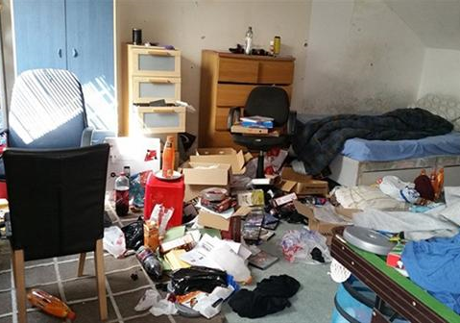
简单结构
无结构
早期操作系统采用
规模小，简单
功能有限
问题：
混乱
不易维护和更新
不适合大规模系统开发

Slide 74
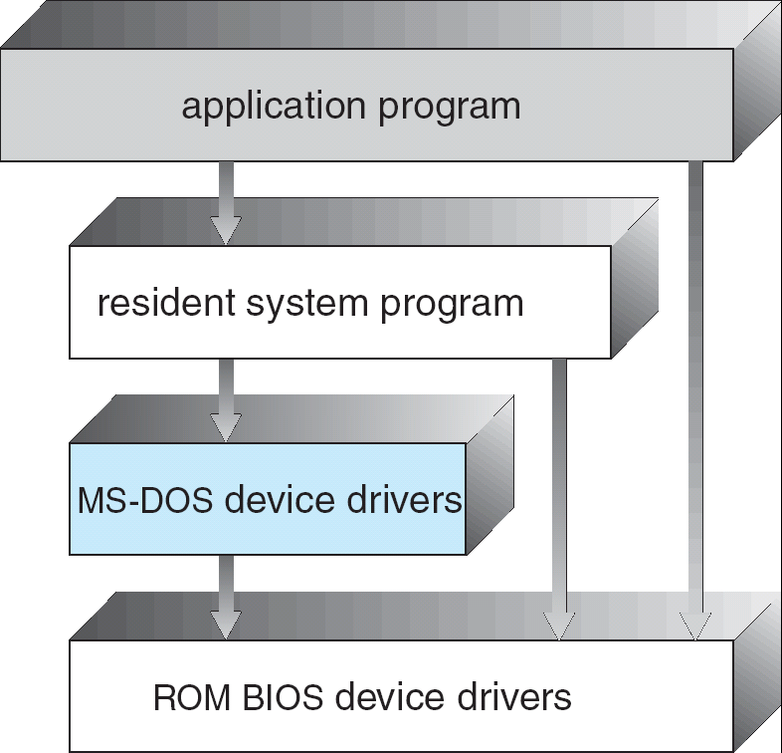
例子：MS-DOS
不划分模块
尽管MS-DOS有某种结构，其接口和功能层没有划分清楚

Slide 75
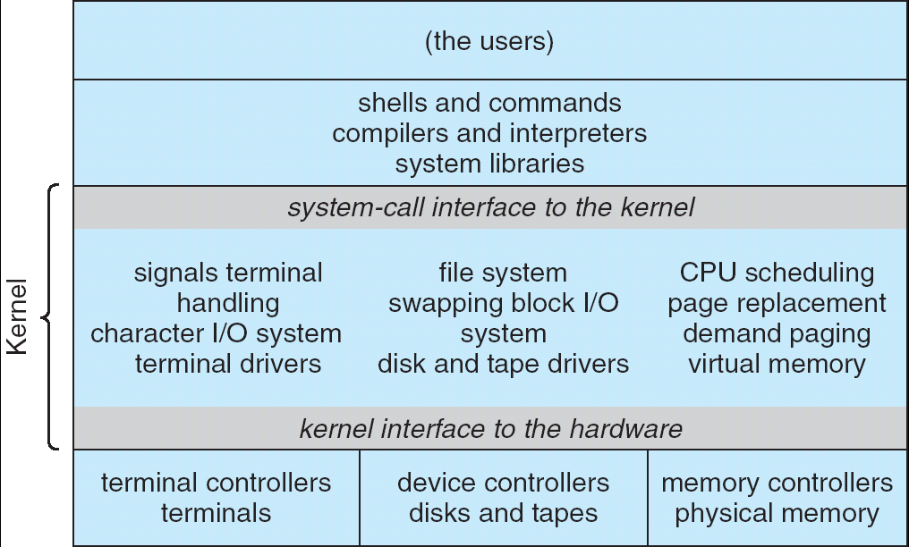
例子：早期UNIX
UNIX
受到硬件限制，原始UNIX操作系统由两个独立部分组成：
系统程序
内核
接口和驱动程序，硬件上和系统调用接口下的所有部分
文件系统、CPU调度、内存管理和其他操作系统功能

Slide 76
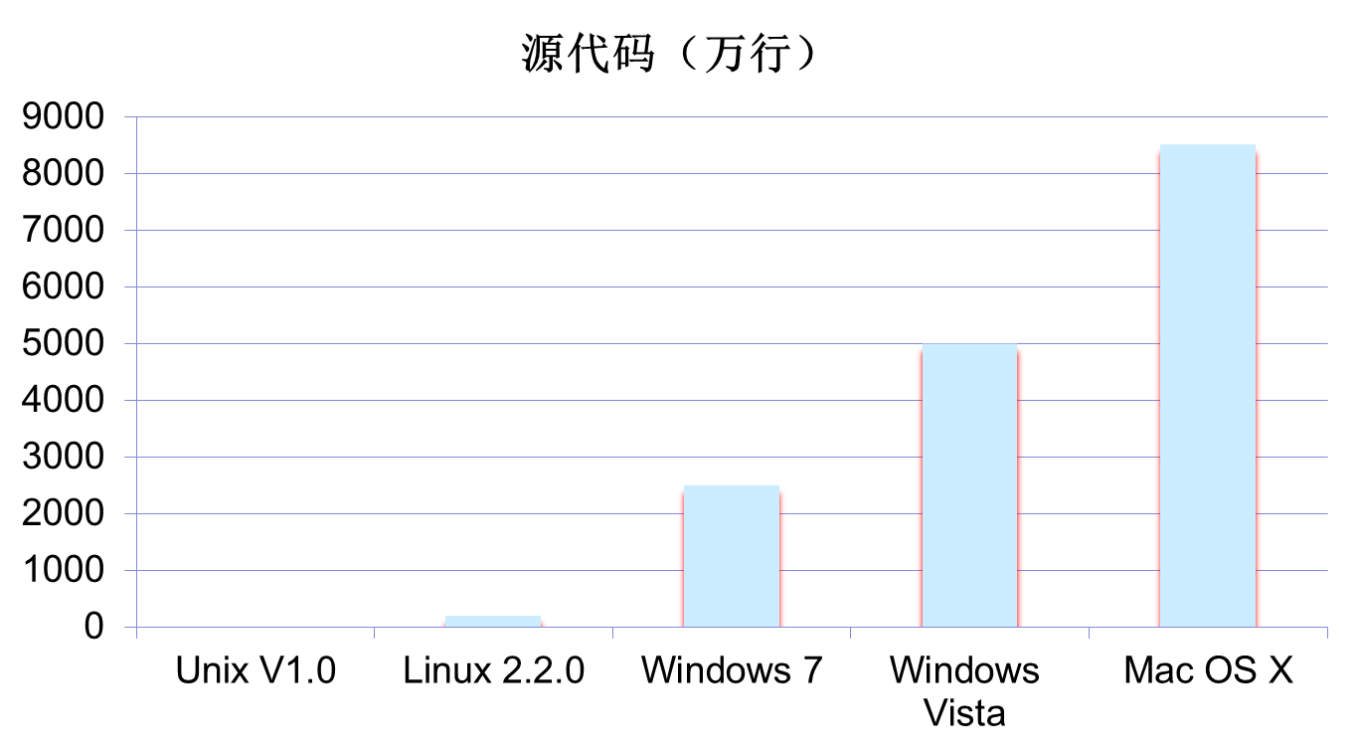
操作系统规模

Slide 77
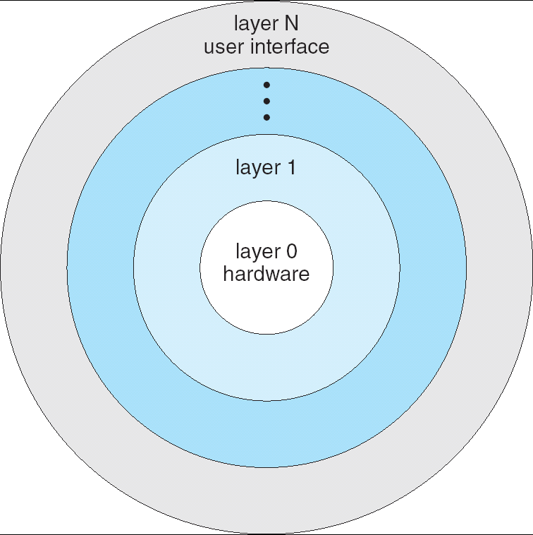
层次结构
操作系统划分为若干层
在低层上构建高层
底层（0层）为硬件
最高层（ N层）为用户层
每层只使用低层次的功能和服务

Slide 78
层次结构
优点
简化了系统设计和实现，便于调试和升级维护
缺点
层定义困难
效率差
例子-THE
1968年Dijkstra开发
荷兰Electrologica X8 （32K内存）简单批处理系统
第五层 用户程序
第四层 输入/输出管理
第三层 操作员控制台
第二层 储存管理
第一层 CPU调度与信号
第零层 硬件设施

Slide 79
iOS
基于Mac OS X, 增加部分功能性部件
Cocoa Touch：开发Apps
Media services：图像、视频和声音等服务
Core services：提供云计算、数据库等服务
Core OS：Mac OS X 内核
Cocoa Touch
Media Services
Core Services
Core OS

Slide 80
微内核
问题：内核越来越大，越来越难管理
内核微型化：核内移出尽可能多功能到用户空间
好处:
便于扩充微内核
便于移植操作系统到新架构系统上
更稳定 (更少的代码运行在核心态)
更安全
坏处:
用户空间和内核空间通信的系统开销增加
解决方法：提出消息传递机制

Slide 81
微内核系统
第一个微内核系统：CMU的Mach
http://www.cs.cmu.edu/afs/cs/project/mach/public/www/mach.html
Tru64 Unix使用Mach内核
QNX-基于微内核的实时操作系统
Windows NT，2000，2003以及后续版本等

Slide 82
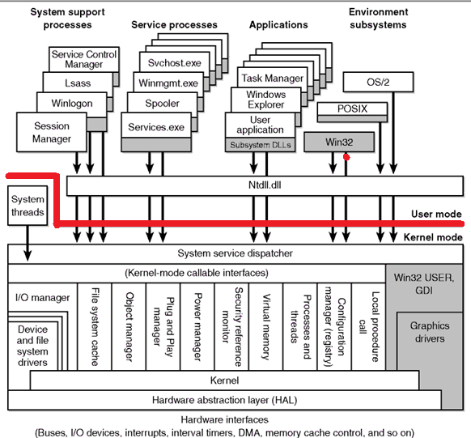
Windows 2000 微内核结构

Slide 83
模块结构
大部分现代操作系统采用模块结构
使用面向对象方法
每个核心部件分开
每个与其他模块的会话被称为接口
每个模块在需要时被加载到内核
总体而言，类似于分层方法，但更灵活
高层
底层
模块2
模块1
模块4
模块3

Slide 84
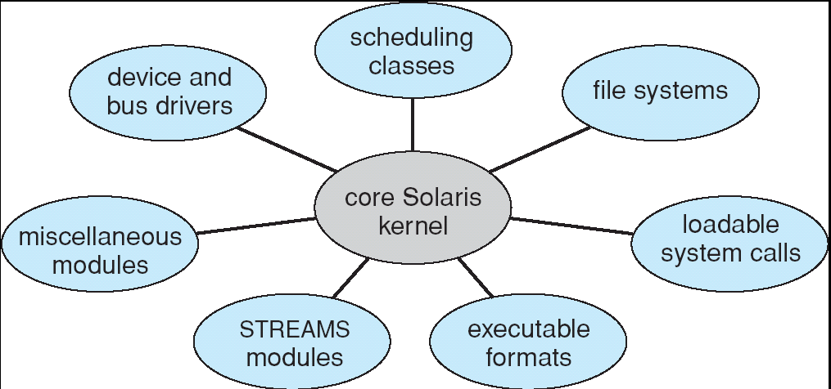
Solaris 模块

Slide 85
混合结构--Mac OS X
许多现代操作系统不是采用单一结构，通过采用多种结构获取性能、安全、使用等方面需求

Slide 86
苏州大学未来科学与工程学院
操作系统 Operating Systems
L7. 我们的任务
Our Objects

Slide 87





计算机硬件、操作系统、启动、接口…
温故：操作系统要管理硬件，方便我们使用…
应用软件 操作系统
CPU-内存总线
图形控制器
总线控制器
硬件
PCI总线
IDE控制器
扩展总线接口
扩展总线
并行口

Slide 88


计算机硬件、操作系统、启动、接口…
温故：设备管理的表格进行了初始化；等待用户的设备使用(系统调
用)，将其展开成设备细节
一个hello字符串
void main(void)
{ mem_init(); trap_init();
…… sched_init(); buffer_init(); hd_init(); floppy_init(); sti();
move_to_user_mode(); if(!fork()){init();}
}
屏幕上的像素了

Slide 89



可以知新了…
要管理硬件资源
CPU管理
内存管理
CPU-内存总线
图形控制器
总线控制器
PCI总线
IDE控制器
扩展总线接口
扩展总线
磁盘管理
并行口
终端设备管理

Slide 90







我们要学什么? 再具体一些…
方便用户使用硬件资源
进程(fork()) CPU管理 进程管理
地址(*p=7)
虚拟内存
CPU-内存总线
内存管理 设备文件
图形控制器
总线控制器
PCI总线
IDE控制器
扩展总线接口
文件(open)
扩展总线
文件系统
设备驱动
磁盘管理
终端设备管理

Slide 91
我们要学什么? 再再具体一些…
认识CPU ⇒ CPU管理的直观想法 ⇒ CPU到进程的 抽象 ⇒ 多进程基本结构 ⇒ 多进程相关问题 ⇒ fork 如何工作?
CPU
管理
内存 管理
认识内存 ⇒ 内存管理的直观想法 ⇒ 物理地址到虚 拟地址 ⇒ *p = 7的背后? ⇒ 进程虚拟内存如何产生?
文件 管理
认识设备 ⇒ 设备使用的基本结构 ⇒ 从设备到 文件的抽象 ⇒ open、read、write的背后?
认识硬件 让硬件用起来 进行抽象 映射等等
系统调用的背后…

Slide 92

迫不及待的要看看操作系统的核心 图像了：多进程切换、文件操作…

